Slide 1
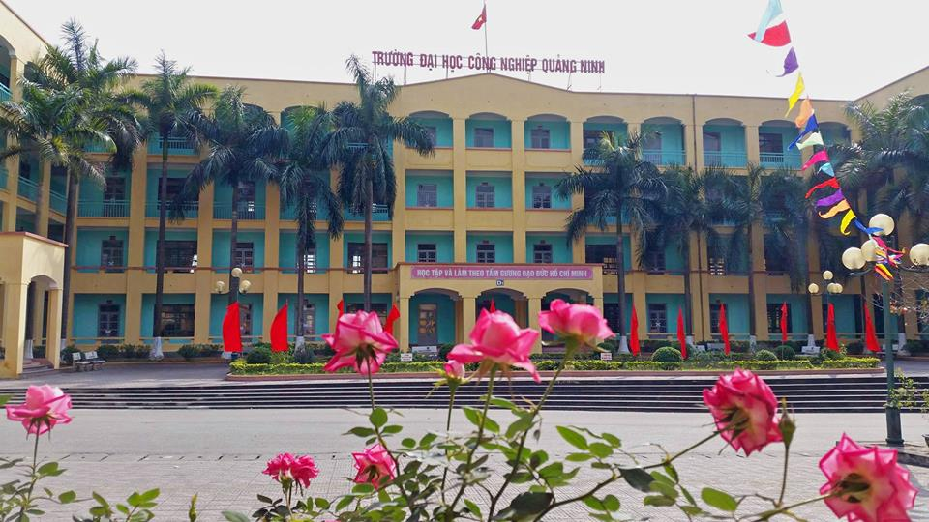
Tham luận nâng cao chất lượng sinh viên để được kết nạp và đứng trong hàng ngũ của Đảng

Slide 2
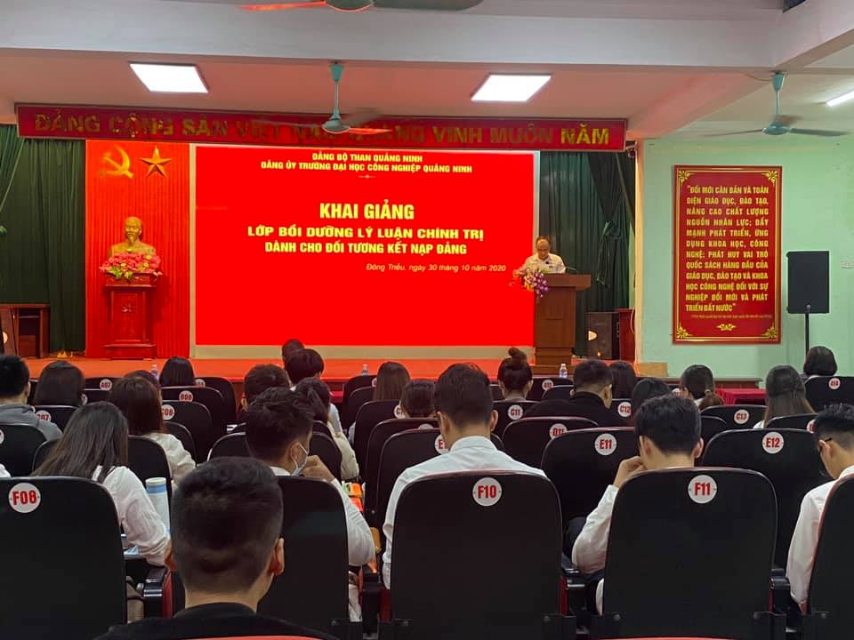
Mới đây nhất, Đảng uỷ trường Đại học Công nghiệp Quảng Ninh đã tổ chức khai mạc lớp bồi dưỡng lý luận chính trị dành cho đối tượng kết nạp Đảng năm học 2020-2021.

Slide 3

Công tác phát triển đảng viên trong các trường đại học, cao đẳng
Thứ nhất, một bộ phận không nhỏ sinh viên chưa hiểu rõ mục đích phấn đấu đứng trong hàng ngũ của đảng là gì. Còn nhiều quần chúng có tư tưởng vào Đảng để thăng tiến công việc được dễ dàng và đặt lợi ích của bản thân lên trên hết.
Thứ hai, còn nhiều đồng chí sau khi được chi bộ giới thiệu và được xét kết nạp đảng xong lại thiếu tinh thần xung kích, ỷ lại, không còn mục đích phấn đấu, coi việc được kết nạp Đảng là xong.

Slide 4
Công tác phát triển đảng viên trong các trường đại học, cao đẳng
Thứ ba: hầu hết sinh viên được kết nạp vào Đảng đều trưởng thành từ công tác phong trào, các hoạt động của Hội Sinh viên, Đoàn TNCSHCM. Tuy nhiên, thực tế hiện nay, ngay cả hoạt động của các tổ chức đoàn thể cũng còn nhiều hạn chế, thiếu sự liên kết, tương tác với tổ chức đảng, ngược lại tổ chức đảng cũng vậy.
Thứ tư, là tư tưởng Đảng Viên và môi trường lao động. Theo xu thế việc làm, sinh viên nào có định hướng sau này trở thành giảng viên, cán bộ, công chức nhà nước đi dạy nghề… thì mới phấn đấu trở thành đảng viên; còn đa số sinh viên vẫn ngại vào Đảng. Đặc biệt là sinh viên khối ngành kỹ thuật, làm việc tại các doanh nghiệp, vì đại đa phần các doanh nghiệp hiện nay, đặc biệt là các công ty nước ngoài rất hạn chế hoặc không có chi bộ Đảng sinh hoạt.

Slide 5
Phương pháp nâng cao chất lượng sinh viên để được kết nạp đảng
Một là, củng cố, kiện toàn, xây dưng các cấp ủy trong sạch, vững mạnh.
Để củng cố, kiện toàn, xây dựng các cấp ủy trong sạch, vững mạnh cần chú trọng lựa chọn cán bộ vào cấp ủy có đủ tiêu chuẩn như trí tuệ, năng lực và phẩm chất. Không ngừng nâng cao nhận thức, trách nhiệm của các cấp ủy đảng và cán bộ, đảng viên trong các trường đại học, cao đẳng về công tác phát triển đảng viên trong sinh viên.
Hai là cụ thể hóa các tiêu chuẩn đảng viên là sinh viên phù hợp và đồng bộ.
Đảng bộ các trường đại học, cao đẳng vùng đồng bằng sông Cửu Long xác định chỉ tiêu kết nạp đảng viên cụ thể, chú ý đến đối tượng bồi dưỡng là sinh viên có phẩm chất và năng lực tốt. Các chi xây dựng kế hoạch phát triển đảng viên của chi bộ của mình. Mỗi đảng viên và tập thể chi bộ trong các trường cần có thái độ nghiêm túc, khách quan, khoa học khi xem xét, đánh giá sinh viên, xây dựng tiêu chuẩn đảng viên cho đảng bộ mình. Mỗi đảng viên cần phát huy tính Đảng trong việc xem xét kết nạp quần chúng vào Đảng.

Slide 6
Ba là, tăng cường công tác giáo dục chính trị, tư tưởng, nâng cao phẩm chất chính trị, lý tưởng, đạo đức, lối sống cho sinh viên.
Chú trọng nâng cao chất lượng công tác giáo dục chính trị tư tưởng cho sinh viên thông qua việc giảng dạy các môn lý luận chính trị và tư tưởng Hồ Chí Minh. Nâng cao vai trò của đoàn thanh niên và hội sinh viên. Qua đó nâng cao nhận thức, bồi dưỡng, giáo dục truyền thống cách mạng, rèn luyện bản lĩnh vững vàng, vượt mọi khó khăn cho thanh niên…
Bốn là, thực hiện đúng các nguyên tắc, thủ tục và quy trình kết nạp đảng viên.
Thực hiện quy trình kết nạp đảng viên cho quần chúng là sinh viên phải theo đúng quy trình và các bước, tuân theo điều lệ, quy định kết nạp Đảng. Quy trình kết nạp đảng viên phải bảo đảm sự công bằng, công minh cho tất cả sinh viên do quy trình bắt đầu từ cơ sở (chi đoàn, hội) nơi sinh viên sinh hoạt, học tập.

Slide 7
Năm là, kiện toàn, nâng cao chất lượng hoạt động của tổ chức đoàn TNCS Hồ Chí Minh và hội sinh viên trong tham gia xây dựng phát triển đảng viên.
. Để xây dựng tổ chức đoàn thanh niên và hội sinh viên vững mạnh về mọi mặt và tích cực tham gia xây dựng Đảng cần chú ý xây dựng đội ngũ cán bộ đoàn, hội vững mạnh: xác định đúng tiêu chuẩn, đối tượng để lựa chọn cán bộ đoàn, hội; đào tạo, bồi dưỡng đội ngũ cán bộ; đầu tư, thực hiện các chế độ chính sách đối với đội ngũ cán bộ đoàn, hội…
Sáu là, tăng cường sự lãnh đạo, chỉ đạo của đảng ủy, sự quan tâm của ban giám hiệu các trường và sự theo dõi, giúp đỡ của cấp ủy cấp trên.
Các cấp uỷ theo dõi, giúp đỡ, cải tiến việc ra nghị quyết của các chi bộ, đảng bộ về phát triển đảng viên và lãnh đạo, hướng dẫn cụ thể hóa nghị quyết của cấp uỷ cấp trên thành các chương trình, kế hoạch, quy chế, quy định của đảng bộ, chi bộ. Cải tiến việc triển khai học tập, quán triệt nghị quyết, bồi dưỡng đảng viên mới và đối tượng kết nạp Đảng thiết thực, hiệu quả, không tốn kém.

